Slide 1
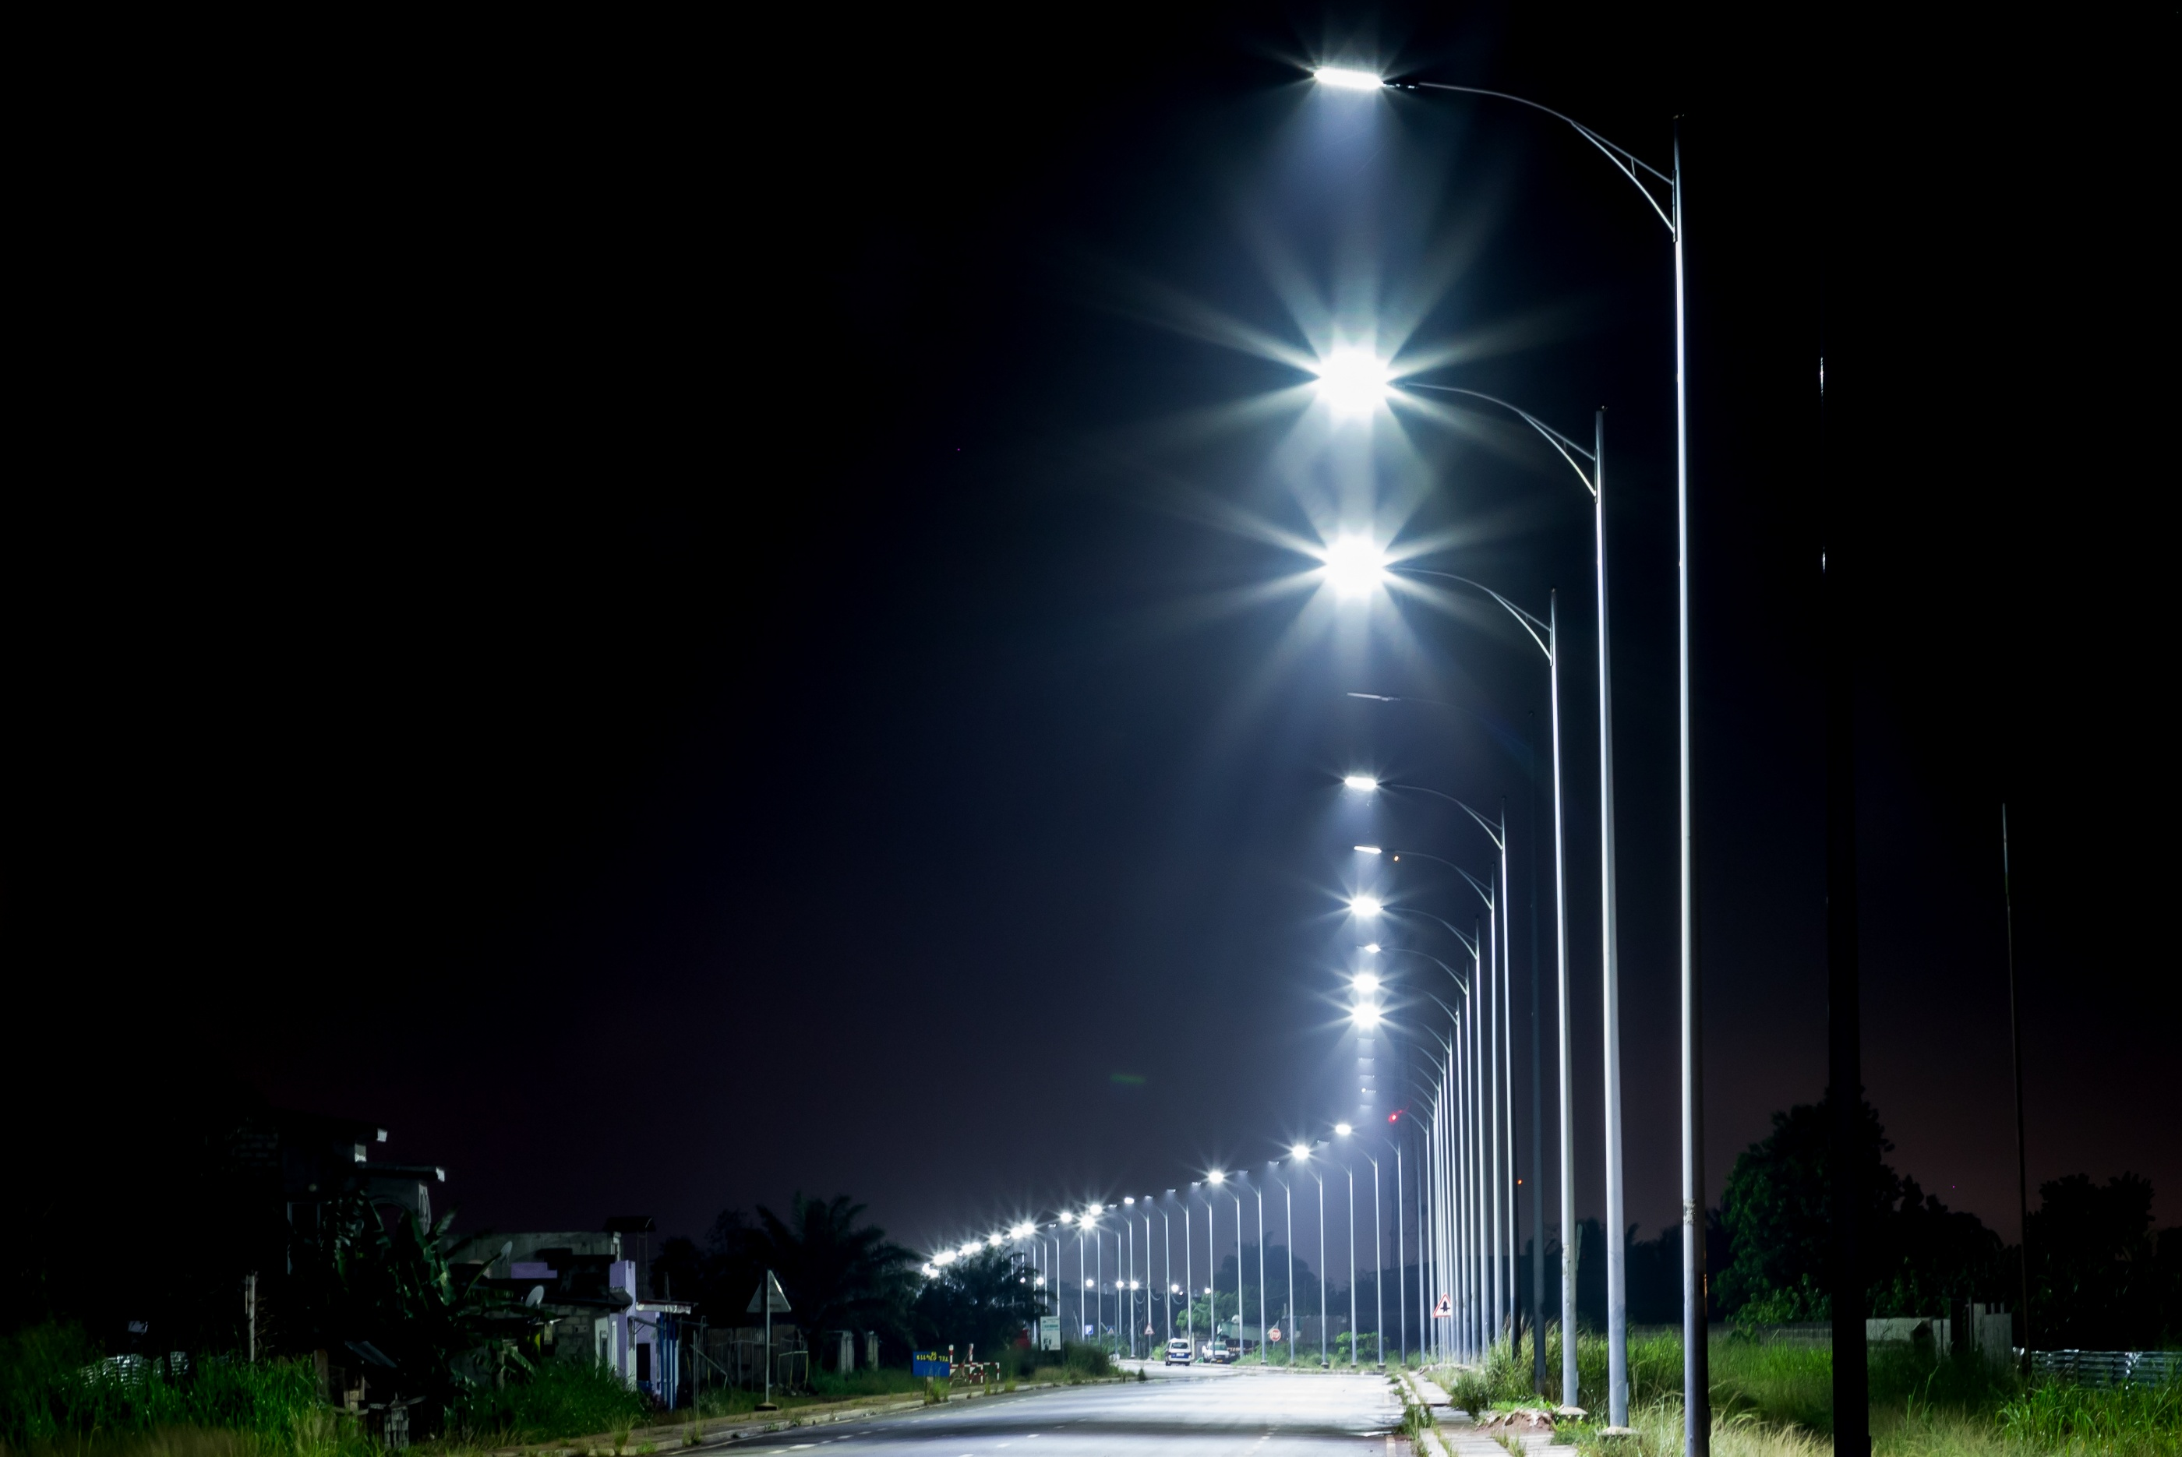



Slide 2



LES CHIFFRES CLÉS 2024
Notes:
Soit un total de 28476 opérationnels sur l’ensemble du pays et 100 mâts de grandes hauteurs.
La province de l’estuaire représente 45% du réseau national et a le meilleur taux d’éclairement avec 74,49%.
Le taux d’éclairement national est de 65%,15 avec le G8 qui a le taux le plus bas à fin décembre 2024 soit 53;06%.
Le taux de fonctionnement du G8 est de 66% à date pour donner suite au plan de réhabilitation mise en œuvre début 2025.
L’objectif global en 2025 est d’atteindre un taux d’éclairement de 90% sur l’ensemble des réseaux.

Slide 3
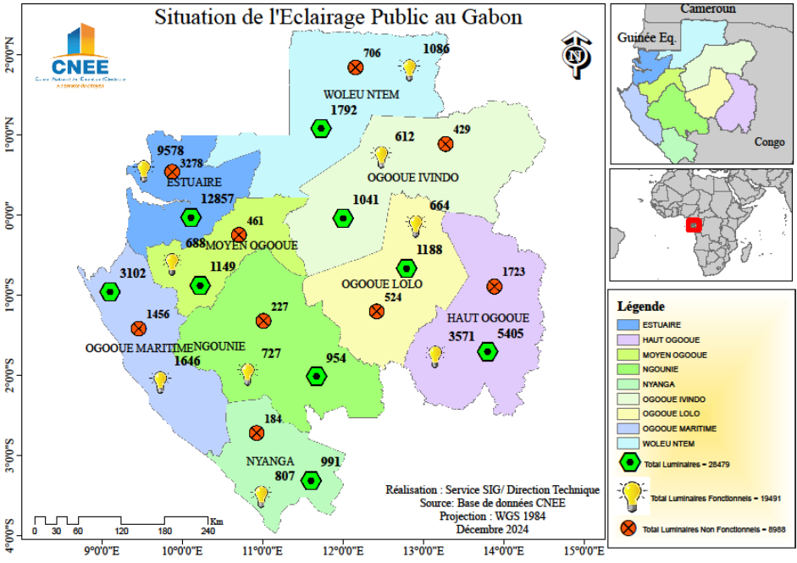
LES CHIFFRES CLÉS 2024
La couverture du territoire national est assurée grâce à un parc étoffé, composé de :
  Luminaires : 28 447
  Armoires d’éclairages publics : 1 190
Notes:
Soit un total de 28476 opérationnels sur l’ensemble du pays et 100 mâts de grandes hauteurs.
La province de l’estuaire représente 45% du réseau national et a le meilleur taux d’éclairement avec 74,49%.
Le taux d’éclairement national est de 65%,15 avec le G8 qui a le taux le plus bas à fin décembre 2024 soit 53;06%.
Le taux de fonctionnement du G8 est de 66% à date pour donner suite au plan de réhabilitation mise en œuvre début 2025.
L’objectif global en 2025 est d’atteindre un taux d’éclairement de 90% sur l’ensemble des réseaux.

Slide 4
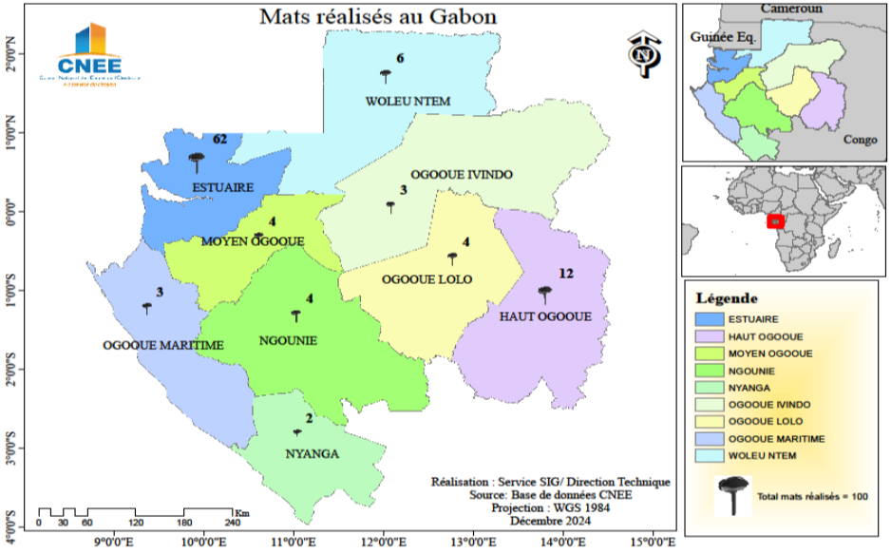
LES CHIFFRES CLÉS 2024
  Mâts : 100
Notes:
Soit un total de 28476 opérationnels sur l’ensemble du pays et 100 mâts de grandes hauteurs.
La province de l’estuaire représente 45% du réseau national et a le meilleur taux d’éclairement avec 74,49%.
Le taux d’éclairement national est de 65%,15 avec le G8 qui a le taux le plus bas à fin décembre 2024 soit 53;06%.
Le taux de fonctionnement du G8 est de 66% à date pour donner suite au plan de réhabilitation mise en œuvre début 2025.
L’objectif global en 2025 est d’atteindre un taux d’éclairement de 90% sur l’ensemble des réseaux.

Slide 5
LES CHIFFRES CLÉS 2024
Notes:
Soit un total de 280 fonctionnels sur 5 provinces ,

Slide 6
LES CHIFFRES CLÉS 2024
Notes:
Soit un total de 583 opérationnels sur l’ensemble du pays
Prés de 44 % des bornes fontaines sont malheureusement HS et nécessite un plan d’action de réhabilitation.

Slide 7
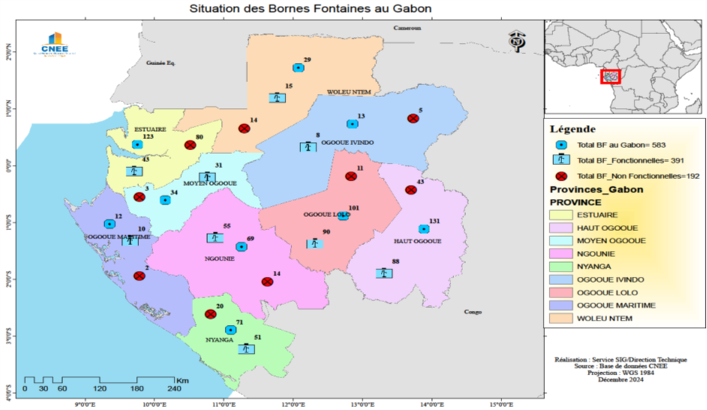
LES CHIFFRES CLÉS 2024
Notes:
Soit un total de 583 opérationnels sur l’ensemble du pays
Prés de 44 % des bornes fontaines sont malheureusement HS et nécessite un plan d’action de réhabilitation.

Slide 8
LES CHIFFRES CLÉS 2024
Notes:
Soit un total de 280 fonctionnels sur 5 provinces ,

Slide 9
LES CHIFFRES CLÉS 2024
Notes:
Etat de consommation globale supportée par le CNEE en 2024 est de 3 912 211 965 FCFA.
L’éclairage public consomme le plus, suivi de l’électricité des collectivités locales, de l’eau des collectivité locales et enfin des bornes fontaines. Les provinces energivors sont l’estuaire, Haut Ogooué, Ogooué Maritime et le Ngounié.

Slide 10
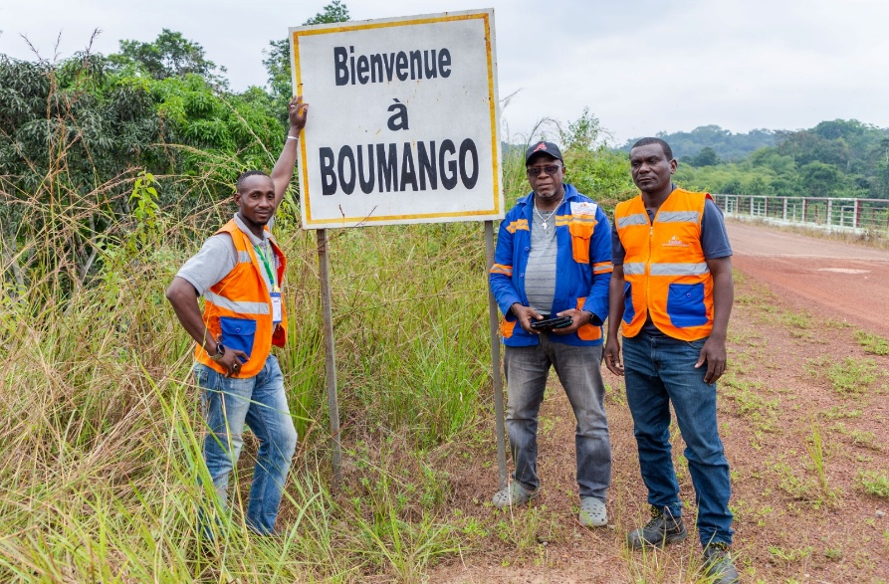
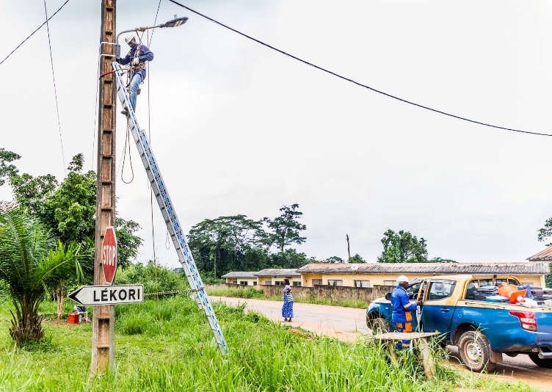
ANTENNES PROVINCIALES
UNE PRÉSENCE EFFECTIVE SUR LES 9 PROVINCES DU GABON
Pour assurer une action de proximité et une meilleure réactivité sur le terrain, le CNEE dispose de neuf antennes provinciales, réparties sur l’ensemble du territoire national.
Ces antennes assurent la coordination locale, la supervision des travaux et le relais avec les citoyens.
Notre présence sur l'ensemble du territoire gabonais et notre disponibilité permanente témoignent de notre engagement à être au service des populations

Slide 11

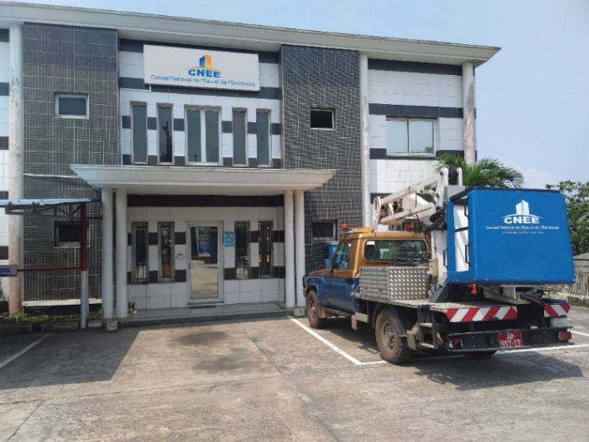
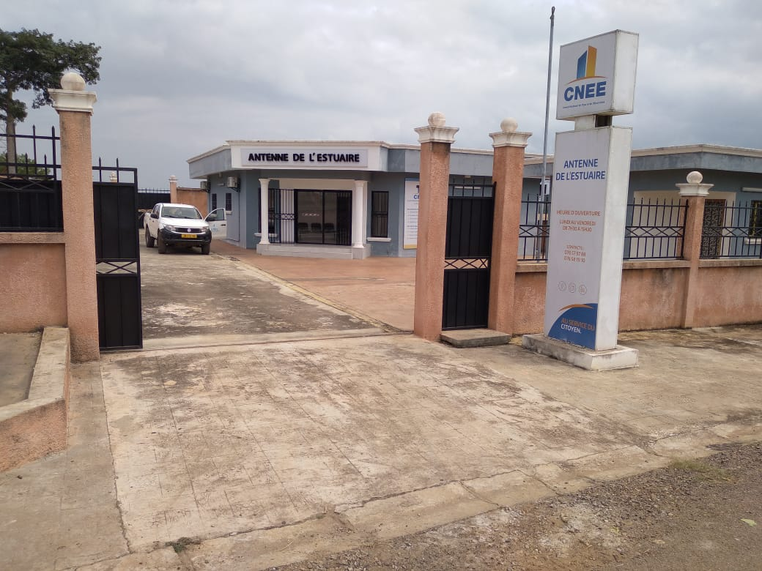
ANTENNES PROVINCIALES
Antenne de l’Ogooué Maritime :
Siège à Port-Gentil. 1 septembre 2017
Antenne de la Ngounié :
Siège à Mouila, mise en service 20 juillet 2019.
Antenne du Woleu-Ntem :
Siège à Oyem, mise en service le 28 juillet 2019.
Antenne du Haut-Ogooué :
Siège à Franceville, mise en service le 5 août 2019.
Antenne de la Nyanga :
Siège à Tchibanga, mise en service le 20 mai 2021.
Antenne de l’Ogooué Ivindo :
Siège à Makokou, mise en service le 19 juin 2020.
Antenne de l’Ogooué Lolo :
Siège à Koula-Moutou, mise en service le 22 août 2020.
Antenne de Moyen Ogooué :
Siège à Lambaréné, mise en service le 15 avril 2022.
Antenne de l’Estuaire :
Siège à Ntoum
Mise en service le 10 janvier 2024
Le siège social du CNEE à Libreville 2012
Antenne de l’Estuaire 2024

Slide 12



COMMENT NOUS CONTACTER
Siège social du CNEE,
Avenue Paul MOUKAMBI,
situé au Haut de Gué Gué à coté de la CEEAC,
Téléphone: 076 58 19 10 / 011 44 26 02
Fax: 011 44 23 71
Boîte postale: 20 498 Libreville/Gabon
Conseil National de l’Eau et de l’Electricité
Conseil National de l’Eau et de l’Electricité
Conseil National de l’Eau et de l’Electricité
contact@cnee-gabon.ga
www.cnee-gabon.ga

Slide 13

MERCI !

